Slide 1
Основы языка Transact SQL
Лекция 6

Slide 2
План лекции
6.1 Общее описание SQL
6.2 Подразделы Transact SQL
6.3 Идентификаторы Transact SQL
6.4 Комментарии
6.5 BNF-Нотация
6.6 Операторы
- арифметические операторы;
- операторы присваивания;
- побитовые операторы;
- операторы сравнения;
- логические операторы;
- унарные операторы.

Slide 3
Общее описание SQL
SQL (Structured Query Language) – Структурированный Язык Запросов – стандартный язык запросов по работе с реляционными базами данных.
Язык был предложен компанией IBM в начале 1970-х гг. для проверки возможностей реляционной модели.
SQL является информационно-логическим языком, а не языком программирования.
Стандарт языка спецификацией SQL/PSM предусматривает возможность его процедурных расширений.

Slide 4
Подразделы TRANSACT SQL
Команды языка определения данных (DDL – Data Definition Language)
Команды языка манипулирования данными (DML – Data Manipulation Language)
Язык запросов (DQL – Data Query Language)
Средства управления транзакциями
Средства администрирования БД

Slide 5
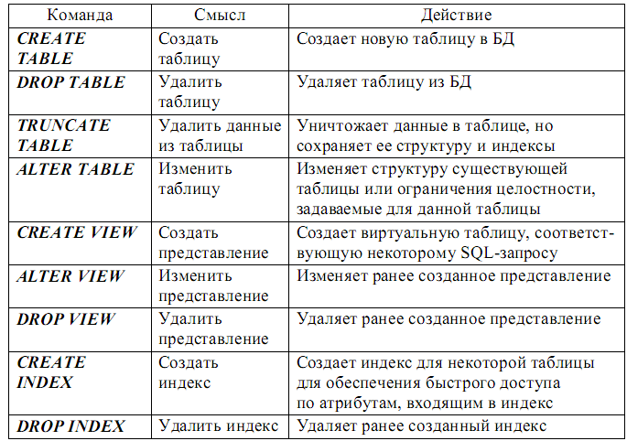
Команды языка определения данных (DDL)

Slide 6
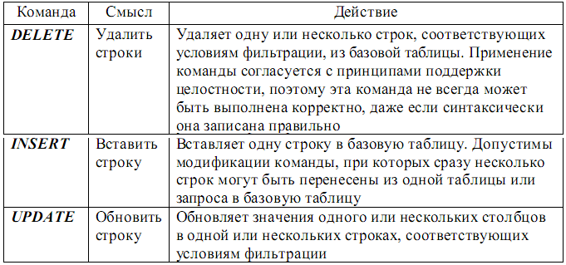
Команды языка манипулирования данными (DML)

Slide 7
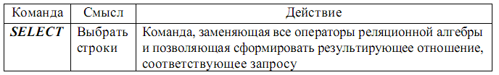
Язык запросов (DQL)

Slide 8
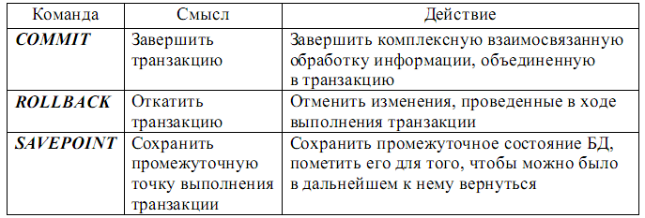
Средства управления транзакциями

Slide 9
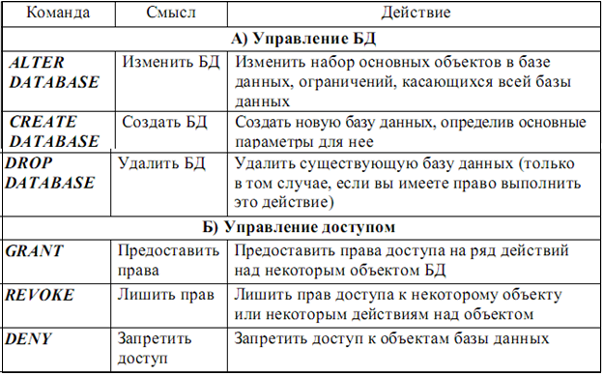
Средства администрирования БД

Slide 10
Идентификаторы Transact SQL
Идентификаторы (имена) в Transact SQL должны состоять из символов латинского алфавита, цифр или символов _ , @ , #.
Любую колонку или таблицу можно уникально идентифицировать следующим составным именем – имя БД. имя владельца.имя таблицы или представления, для столбца – названием таблицы или представления.
Каждая из этих характеристик отделяется от предыдущей точкой:
database.dbowner.table_name.column_name
database.dbowner.view_name.column_name;

Slide 11
Правила
идентификаторы должны начинаться с символа латинского алфавита;
идентификаторы, начинающиеся с @, обозначают локальные переменные;
идентификаторы, начинающиеся с #, считаются именами временных объектов;
в имени объектов не могут встречаться пробелы.

Slide 12
Комментарии
В языке Transact SQL возможны две формы записи комментариев:
/*Текст комментария*/ – обычно используется для записи многострочных комментариев.
--Текст комментария – используется для комментариев, записываемых в одну строку.

Slide 13
BNF-Нотация
В BNF обозначениях используются следующие элементы:
Символ "::=" означает равенство по определению.
Ключевые слова записываются прописными буквами.
Метки-заполнители конкретных значений элементов и переменных записываются курсивом.
Необязательные элементы команды заключены в квадратные скобки [ ].
Вертикальная черта | указывает на то, что все предшествующие ей элементы списка являются необязательными и могут быть заменены любым другим элементом списка после этой черты.

Slide 14
BNF-Нотация
Фигурные скобки { } указывают на то, что все находящееся внутри них является единым целым.
Троеточие "…" означает, что предшествующая часть команды может быть повторена любое количество раз.
Многоточие, внутри которого находится запятая ".,..", указывает, что предшествующая часть команды, состоящая из нескольких элементов, разделенных запятыми, может иметь произвольное число повторений. Запятую нельзя ставить после последнего элемента.
Круглые скобки являются элементом команды.

Slide 15
Операторы
Оператор – это символ, обозначающий действие, выполняемое над одним или несколькими выражениями. Чаще всего операторы используются в командах DELETE, INSERT, SELECT и UPDATE, а также применяются при создании хранимых процедур, функций, триггеров и представлений.
Операторы делятся на следующие категории:
1. Арифметические операторы.
2. Операторы присваивания.
3. Побитовые операторы.
4. Операторы сравнения.
5. Логические операторы.
6. Унарные операторы.

Slide 16
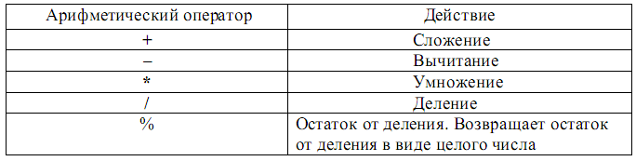
Арифметические операторы

Slide 17
Операторы присваивания
Оператор присваивания (=) присваивает значение переменной.
Ключевое слово AS служит оператором для присваивания псевдонимов (alias) таблицам или заголовкам столбцов.

Slide 18
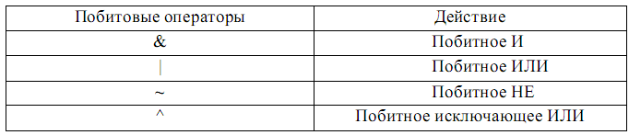
Побитовые операторы
Побитовые операторы являются удобным средством манипулирования битами в двух выражениях целого типа.
Для побитовых операций доступны следующие типы данных: Binary, Bit, Int, SmallInt, Tinyint и Varbinary.

Slide 19
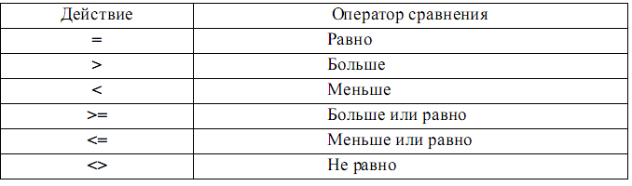
Операторы сравнения
Операторы сравнения проверяют равенство или неравенство двух выражений.
Результатом операции является булево значение - TRUE или FALSE.
Операторы сравнения чаще всего используются в предложениях WHERE для отбора строк, соответствующих условиям поиска.
Например, можно выбрать студентов, получающих стипендию больше тысячи тенге.
SELECT FIO FROM Students
WHERE Stipendiya >=1000;

Slide 20
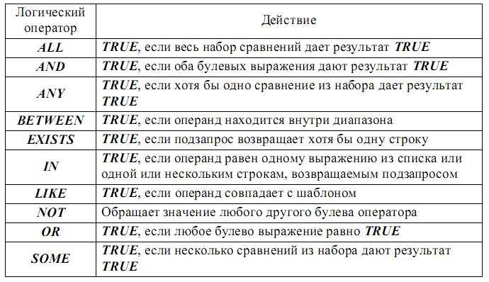
Логические операторы
Логические операторы обычно применяются в предложении WHERE для проверки истинности какого-либо условия.
Логические операторы возвращают булево значение TRUE или FALSE.

Slide 21
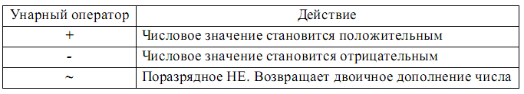
Унарные операторы
Унарные операторы выполняют операцию над одним выражением любого типа, относящимся к числовой категории

Slide 22
Приоритет операторов
Уровни приоритета операторов (от самого высокого к самому низкому):
1. () – выражения в скобках.
2. +, -, ~ – унарные операторы.
3. *, /, % – арифметические операторы типа умножения.
4. +, - – арифметические операторы типа сложения.
5. =, >, <, >=, <=, <> – операторы сравнения.
6. ^ (побитное исключающее ИЛИ), & (побитное И), | (побитное ИЛИ).
7. NOT.
8. AND.
9. ALL, ANY, BETWEEN, IN, LIKE, OR, SOME.
10. = – присваивание значения переменной.

